Slide 1

数据库系统概论
An Introduction to Database System
第一篇 基础篇 √
第二篇 设计与应用开发篇√
第三篇 系统篇

Slide 2
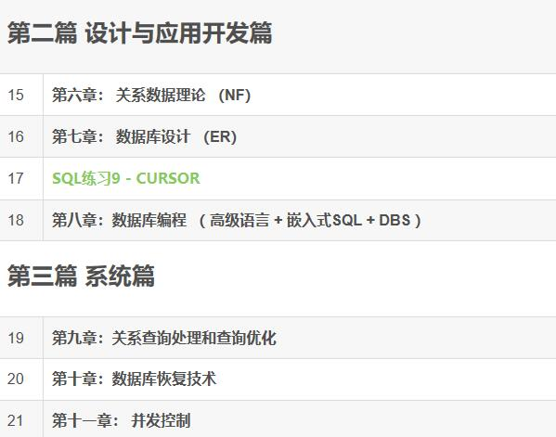
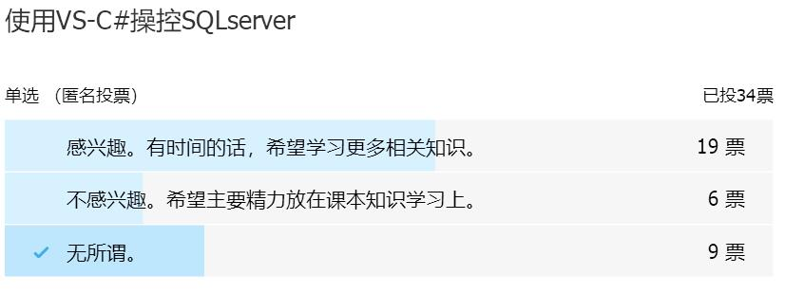
祝贺大家顺利完成“第二篇 设计与应用开发篇”

Slide 3

数据库系统概论 An Introduction to Database System
第九章 关系查询处理
和查询优化
河北大学网络空间安全与计算机学院

Slide 4
第九章 关系查询处理和查询优化
9.1 关系数据库系统的查询处理
9.2 关系数据库系统的查询优化
9.3 代数优化
9.4 物理优化
*9.5 查询计划的执行
9.6 小 结

Slide 5
9.1.1 查询处理步骤
查询语句
词法分析
语法分析
查询分析
语义分析
符号名转换
安全性检查
完整性检查
数据库
数据字典
查询检查
查询树
查询优化
代数优化
物理优化
查询执行计划
查询执行
代码生成
查询计划的执行代码

Slide 6
9.1.2 实现查询操作的算法示例
选择操作的实现
连接操作的实现

Slide 7
1.选择操作的实现
选择操作典型实现方法：
（1） 全表扫描方法 (Table Scan)
对查询的基本表顺序扫描，逐一检查每个元组是否满足选择条件，把满足条件的元组作为结果输出
适合小表，不适合大表
（2）索引扫描方法 (Index Scan)
通过索引先找到满足条件的元组主码或元组指针，再通过元组指针直接在查询的基本表中找到元组
适合于选择条件中的属性上有索引

Slide 8
选择操作的实现（续）
[例9.1] SELECT *
FROM Student
WHERE <条件表达式>
<条件表达式>的几种情况：
C1：无条件；
C2：Sno＝'201215121'；
C3：Sage>20；
C4：Sdept＝'CS' AND Sage>20；

Slide 9
选择操作的实现（续）
全表扫描算法（C1：无条件）
假设可以使用的内存为M块：
按照物理次序读Student的M块到内存
检查内存的每个元组t，如果满足选择条件，则输出t
如果student还有其他块未被处理，重复①和②

Slide 10
选择操作的实现（续）
索引扫描算法
[例9.1-C2] SELECT *
FROM Student
WHERE Sno='201215121'
假设Sno上有索引
算法：
使用索引得到Sno为‘201215121’ 元组的指针
通过元组指针在Student表中检索到该学生

Slide 11
选择操作的实现（续）
[例9.1-C3] SELECT *
FROM Student
WHERE Sage>20
假设Sage 上有B+树索引
算法：
使用B+树索引找到Sage=20的索引项，以此为入口点在B+树的顺序集上得到Sage>20的所有元组指针
通过这些元组指针到student表中检索到所有年龄大于20的学生。

Slide 12
选择操作的实现（续）
[例9.1-C4] SELECT *
FROM Student
WHERE Sdept='CS' AND Sage>20;
假设Sdept和Sage上都有索引
算法一：分别用Index Scan找到Sdept＝’CS’的一组元组指针和Sage>20的另一组元组指针
求这两组指针的交集
到Student表中检索
得到计算机系年龄大于20的学生

Slide 13
选择操作的实现（续）
算法二：找到Sdept=’CS’的一组元组指针，
通过这些元组指针到Student表中检索
对得到的元组检查另一些选择条件(如Sage>20)是否满足
把满足条件的元组作为结果输出。

Slide 14
2.连接操作的实现
连接操作是查询处理中最耗时的操作之一
（本节只讨论等值连接或自然连接最常用的实现算法 ）
[例9.2] SELECT *
FROM Student, SC
WHERE Student.Sno=SC.Sno;
（1）嵌套循环算法(nested loop join)
（2）排序-合并算法(sort-merge join 或merge join)
（3）索引连接(index join)算法
（4）Hash Join算法

Slide 15
连接操作的实现（续）
（1）嵌套循环算法(nested loop join)
对外层循环(Student表)的每一个元组(s)，检索内层循环(SC表)中的每一个元组(sc)
检查这两个元组在连接属性(Sno)上是否相等
如果满足连接条件，则串接后作为结果输出，直到外层循环表中的元组处理完为止。

Slide 16
连接操作的实现（续）
（2）排序-合并算法(sort-merge join)
如果无序，先对Student和SC表按属性Sno排序。
取Student表中第一个Sno，依次扫描SC表中具有相同Sno的元组。
当扫描到Sno不相同的第一个SC元组时，返回Student表扫描它的下一个元组，再扫描SC表中具有相同Sno的元组，把它们连接起来。
重复上述步骤直到Student 表扫描完。
201215121 …
201215122 …
201215123 …
201215125 …
.
.
.
201215121 1 92
201215121 2 85
201215121 3 88
201215122 2 90
201215122 3 80
.
.
.

Slide 17
连接操作的实现（续）
Student表和SC表都只要扫描一遍
如果两个表原来无序，执行时间要加上对两个表的排序时间
对于大表，先排序后使用排序-合并连接算法执行连接，总的时间一般仍会减少

Slide 18
第九章 关系查询处理和查询优化
9.1 关系数据库系统的查询处理
9.2 关系数据库系统的查询优化
9.3 代数优化
9.4 物理优化
*9.5 查询计划的执行
9.6 小 结

Slide 19
9.2 关系数据库系统的查询优化
9.2.1查询优化概述
9.2.2一个实例

Slide 20
9.2.1 查询优化概述
通过某种代价模型计算出各种查询执行策略的执行代价，
然后选取代价最小的执行方案。
集中式数据库
执行开销主要包括
磁盘存取块数(I/O代价)
处理机时间(CPU代价)
查询的内存开销
I/O代价是最主要的
分布式数据库
总代价=I/O代价+CPU代价+内存代价＋通信代价

Slide 21
9.2.2 一个实例
[例9.3] 求选修了2号课程的学生姓名。
用SQL表达：
SELECT Student.Sname
FROM Student, SC
WHERE Student.Sno = SC.Sno AND SC.Cno=’2’
假定学生-课程数据库中：
1000个学生记录
10000个选课记录
选修2号课程的选课记录为50个

Slide 22
一个实例（续）
可以用多种等价的关系代数表达式来完成这一查询
Q₁=π_{Sname}(σ_{Student.Sno=SC.Sno∧SC.Cno='2'} (Student×SC))
Q₂=π_{Sname}(σ_{SC.Cno='2'} (Student SC))
Q₃=π_{Sname}(Student σ_{SC.Cno='2'}(SC))

Slide 23
一个实例（续）
1.第一种情况
Q₁=π_{Sname}(σ_{Student.Sno=SC.Sno∧SC.Cno='2'} (Student×SC))
（1） 计算广义笛卡尔积
算法：
在内存中尽可能多地装入某个表(如Student表)的若干块，留出一块存放另一个表(如SC表)的元组。
把SC中的每个元组和Student中每个元组连接，连接后的元组装满一块后就写到中间文件上
从SC中读入一块和内存中的Student元组连接，直到SC表处理完。
再读入若干块Student元组，读入一块SC元组
重复上述处理过程，直到把Student表处理完

Slide 24
Q₁=π_{Sname}(σ_{Student.Sno=SC.Sno∧SC.Cno='2'} (Student×SC))
设一个块能装10个Student元组或100个SC元组，在内存中存放5块Student元组和1块SC元组，则读取总块数为
＋ =100+20×100=2100块
读Student表100块，读SC表20遍，每遍100块，则总计要读取2100数据块。
连接后的元组数为10³×10⁴=10⁷。设每块能装10个元组，则写出10⁶ 块。

Slide 25
Q₁=π_{Sname}(σ_{Student.Sno=SC.Sno∧SC.Cno='2'} (Student×SC))
（2）作选择操作
依次读入连接后的元组，按照选择条件选取满足要求的记录
假定内存处理时间忽略。读取中间文件花费的时间(同写中间文件一样)需读入10⁶块。
若满足条件的元组假设仅50个，均可放在内存。
（3）作投影操作
把第（2）步的结果在Sname上作投影输出，得到最终结果
第一种情况下执行查询的总读写数据块=2100+10⁶ +10⁶

Slide 26
一个实例（续）
2.第二种情况
Q₂=π_{Sname}(σ_{Sc.Cno='2'} (Student SC))
（1）计算自然连接
执行自然连接，读取Student和SC表的策略不变，总的读取块数仍为2100块
自然连接的结果比第一种情况大大减少，为10⁴个元组
写出数据块= 10³ 块
（2）读取中间文件块，执行选择运算，读取的数据块 = 10³ 块
（3）把第2步结果投影输出。
第二种情况下执行查询的总读写数据块=2100+ 10³ +10³
其执行代价大约是第一种情况（2100+10⁶ +10⁶）的488分之一

Slide 27
一个实例（续）
3.第三种情况
Q₃=π_{Sname}(Student σ_{SC.Cno='2'}(SC))
（1）先对SC表作选择运算，只需读一遍SC表，存取100块，因为满足条件的元组仅50个，不必使用中间文件。
（2）读取Student表，把读入的Student元组和内存中的SC元组作连接。也只需读一遍Student表共100块。
（3）把连接结果投影输出
第三种情况总的读写数据块=100+100
其执行代价大约
是第一种情况（2100+10⁶ +10⁶）的万分之一
是第二种情况（2100+ 10³ +10³）的20分之一

Slide 28
一个实例（续）
把代数表达式Q1变换为Q2、 Q3
Q₁=π_{Sname}(σ_{Student.Sno=SC.Sno∧Sc.Cno='2'} (Student×SC))
Q₂=π_{Sname}(σ_{Sc.Cno='2'} (Student SC))
Q₃=π_{Sname}(Student σ_{SC.Cno='2'}(SC))
有选择和连接操作时，先做选择操作，这样参加连接的元组就可以大大减少，这是代数优化。
（代数优化改变查询语句中操作的次序和组合，不涉及底层的存取路径）

Slide 29
实例: 小结
在Q₃中
SC表的选择操作算法有全表扫描或索引扫描，经过初步估算，索引扫描方法较优。
对于Student和SC表的连接，利用Student表上的索引，采用索引连接代价也较小，这就是物理优化。
（物理优化是要选择高效合理的操作算法或存取路径，求得优化的查询计划）

Slide 30
第九章 关系查询处理和查询优化
9.1 关系数据库系统的查询处理
9.2 关系数据库系统的查询优化
9.3 代数优化
9.4 物理优化
*9.5 查询计划的执行
9.6 小 结

Slide 31
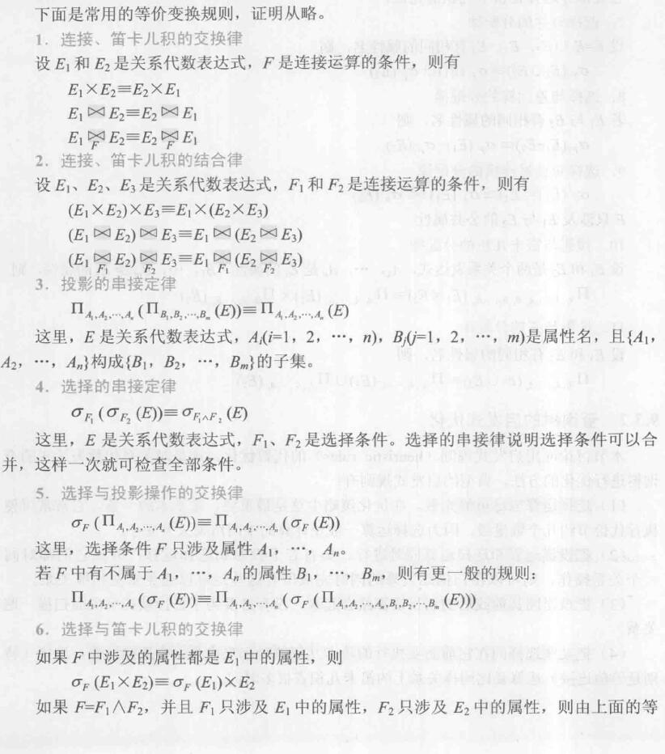
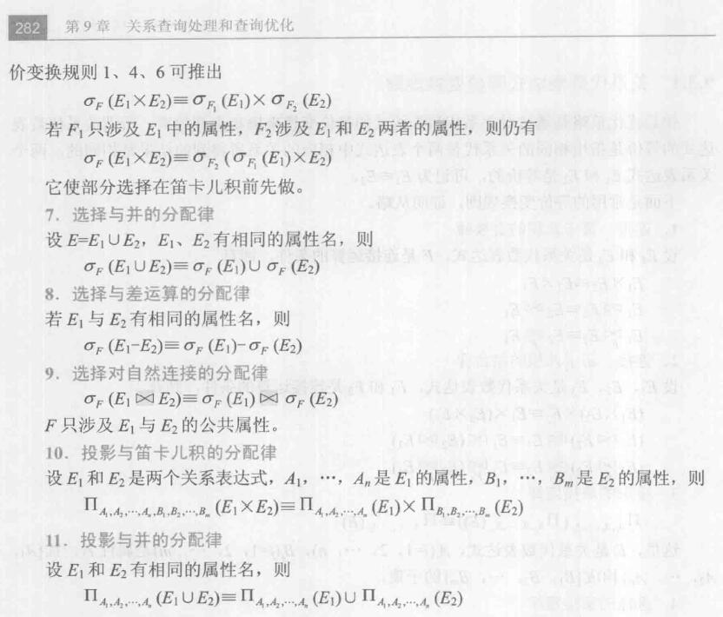
9.3.1 关系代数表达式等价变换规则
代数优化策略：
通过对关系代数表达式的等价变换来提高查询效率
关系代数表达式的等价：得到的结果相同
E₁和E₂是等价的，可记为E₁≡E₂
等价变换规则：11个公式 （P281）

Slide 32
9.3.2 查询树的启发式优化
典型的启发式规则
（1）选择运算应尽可能先做
（2）把投影运算和选择运算同时进行
（3） 把投影同其前或其后的双目运算结合起来，没有必要为了去掉某些字段而扫描一遍关系。
（4） 把某些选择同在它前面要执行的笛卡尔积结合起来成为一个连接运算，连接特别是等值连接运算要比同样关系上的笛卡尔积省很多时间。
（5） 找出公共子表达式

Slide 33
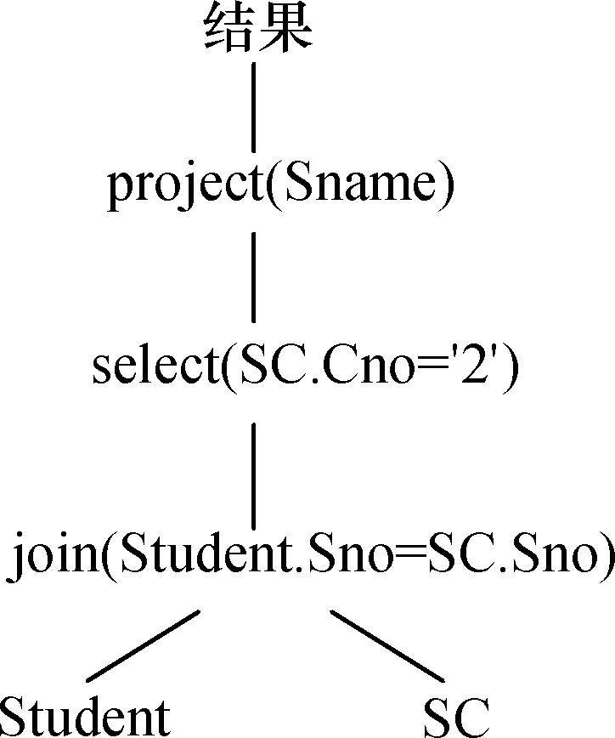
查询树的启发式优化（续）
[例9.4]SELECT Student.Sname
FROM Student, SC
WHERE Student.Sno=SC.Sno AND SC.Cno=’2’
（1）把SQL语句转换成查询树，如下图所示
图9.3 查询树图

Slide 34
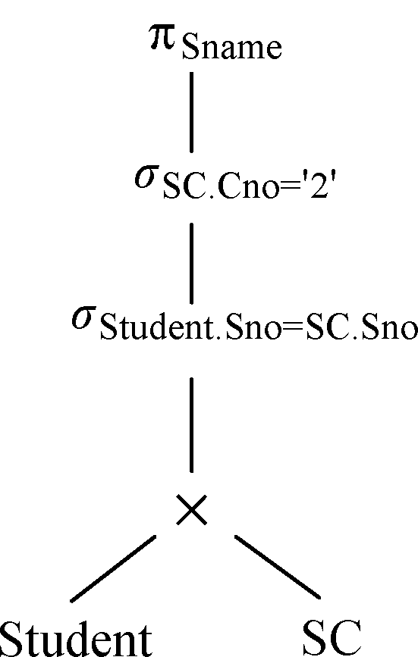
查询树的启发式优化（续）
为了使用关系代数表达式的优化法，假设内部表示是关
系代数语法树，则上面的查询树如图9.4所示。
图9.4 关系代数语法树图

Slide 35
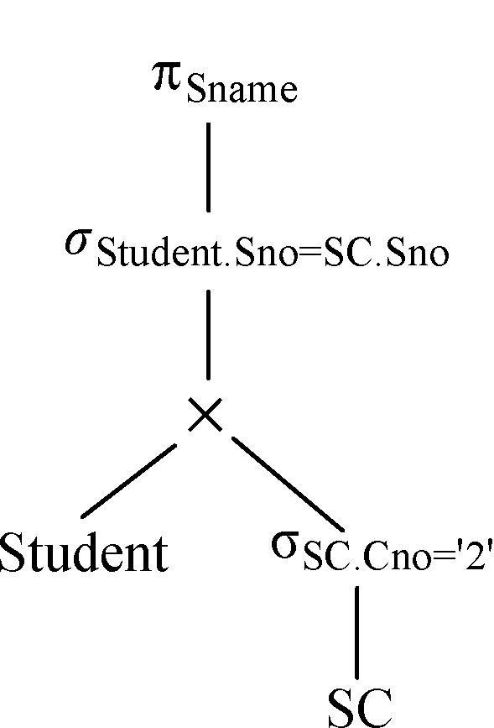
查询树的启发式优化（续）
（2 ）对查询树进行优化
利用规则4、6把选择σ_{SC.Cno=‘2’}移到叶端，图9.4查询树便转换成下图优化的查询树。这就是9.2.2节中Q3的查询树表示。

Slide 36
第九章 关系查询处理和查询优化
9.1 关系数据库系统的查询处理
9.2 关系数据库系统的查询优化
9.3 代数优化
9.4 物理优化
*9.5 查询计划的执行
9.6 小 结

Slide 37
9.4 物理优化
物理优化:
选择高效合理的操作算法或存取路径，求得优化的查询计划
优化方法：
基于规则的启发式优化
基于代价估算的优化
两者结合的优化方法

Slide 38
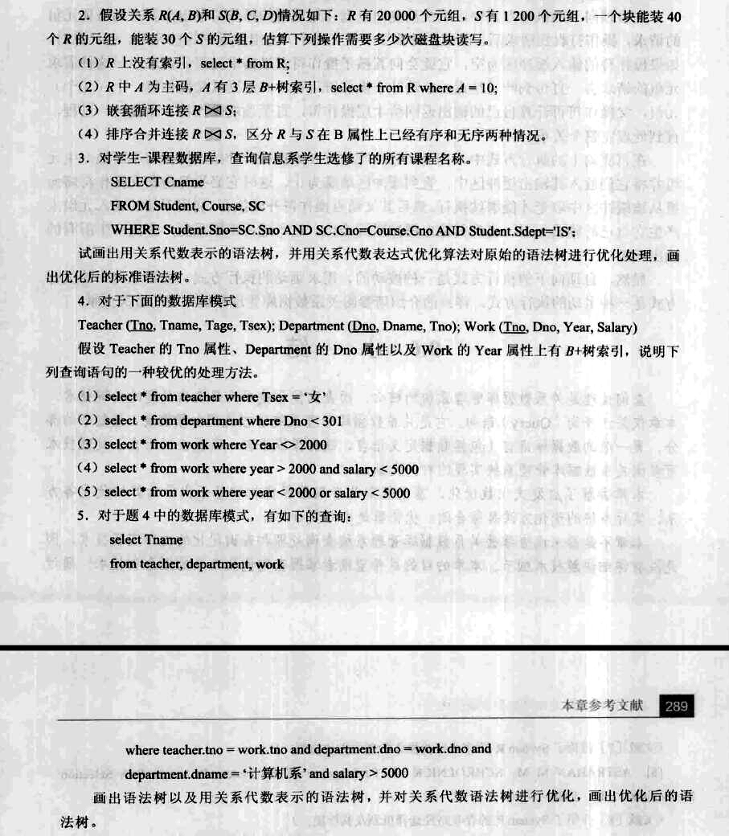
第九章 关系查询处理和查询优化
END
作业：
2、3、4、5

